Slide 1
Надёжность программного обеспечения…
и модели надёжности…

Slide 2
Надежность- свойство программного изделия(ПИ) сохранять работоспособность в течении определенного периода времени, в определенных условиях эксплуатации с учетом последствий для пользователя каждого отказа.
Работоспособным- называется такое состояние ПИ, при котором оно способно выполнять задания функции с параметрами, установленными требованиями технического задания(ТЗ)‏
С переходом ПИ в не работоспособное состояние связано событие отказа.

Slide 3
Причины отказа систем различны…
В отличие от технических узлов и систем, ПИ не подвержены физическому износу, моральный же износ для них не может являться причиной нарушения работоспособности.
Причиной отказа ПИ является невозможность его полной проверки в процессе тестирования и испытания.
Работоспособность ПИ зависит от входной информации и чем меньше эта зависимость ,тем выше надёжность.

Slide 4
Для оценки надежности используются 3 группы показателей.
Качественные
Порядковые
Количественные
Рассмотрим основные количественные показатели надежности ПИ…

Slide 5
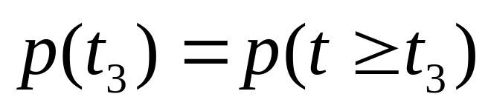
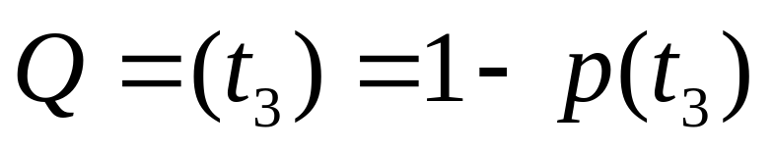
Вероятность безотказной работы
где t случайное время работы ПИ до отказа. Это вероятность того, что в пределах заданной наработки отказ не возникает.
Наработка- продолжительность или скорость работы, где
t₃- заданная наработка.
2. Вероятность отказа:
Вероятность того, что в пределах заданной наработки отказ возникает, это показатель обратный предыдущему.

Slide 6
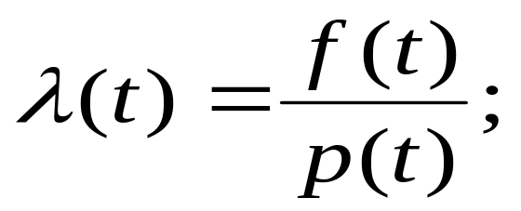
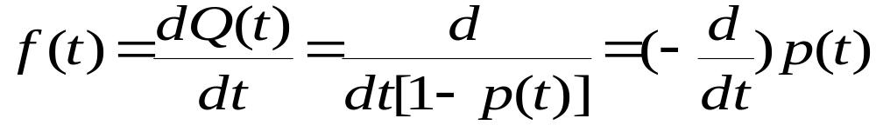
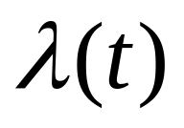
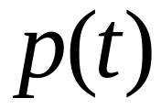
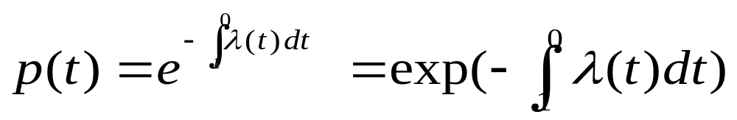
3. Интенсивность отказа системы
Условная плотность вероятности возникновения отказа ПИ в определенный момент времени при условии, что до этого времени отказ не возник
f(t)- плотность вероятности отказа в момент времени t.
Существует связь между и :

Slide 7
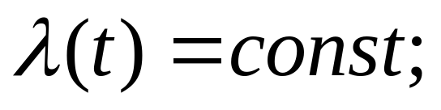
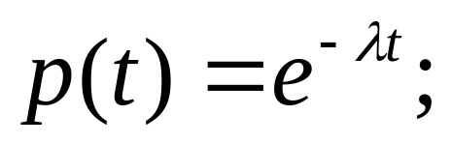
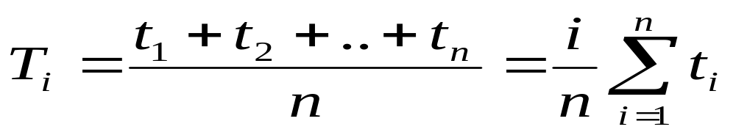
Если в процессе тестирования фиксируется число отказов за определённый временной интервал, то λ(t)-число отказов в единицу времени.
4. Средняя наработка до отказа
Это мат. ожидание времени работы ПИ до очередного отказа.
t- время работы ПИ от к-1 до к-го отказа.
Иначе среднюю наработку на отказ можно представить
Ti- время работы ПИ между отказами; а n- кол-во отказов

Slide 8
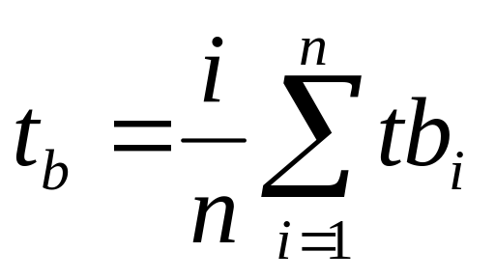

5. Среднее время восстановления
Мат ожидание времени восстановления t_{bi} , т.е. время затраченного на обнаружение и локализацию отказов, времени устранения отказа и времени пропускной проверки работоспособности.
t_{bi} -среднее время восстановления; n- кол-во отказов.
Для этого показателя термин «время» - это время, затраченное специалистом на перечисленные виды работ.

Slide 9
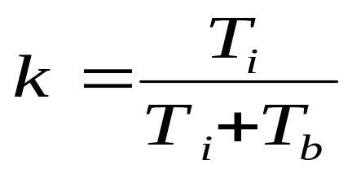
6. Коэффициент готовности.
Вероятность того, что ПИ ожидается в работоспособном состоянии в произвольный момент времени по назначению.
Причиной отказа ПИ являются ошибки которые могут быть вызваны:
внутренним сбоем ПИ, реакцией ПИ на изменение внешней среды. Это значит, что даже при самом тщательном тестировании, если предположить, что удалось избавиться от всех внутренних ошибок, никогда нельзя с полной уверенностью утверждать, что отказ не возникнет.

Slide 10
Мы можем и должны стремиться повышать уровень надежности ПИ, но достижение 100% надежности лежит за пределом возможного.
Причиной ошибок в ПИ является нарушение правильности перевода информации из одного представления в другое. Создание ПИ рассматривается как совокупность процессов перевода информации из одной формы представления в другую, с фиксацией множества промежуточных решений с участием специалистов различного профиля и квалификаций.
Кроме того, необходимо учитывать возможность взаимного перекрытия процессов и наличие циклов обратной связи.

Slide 11
Например ошибки, сделанные в процессе проектирования можно обнаружить при программировании. Тогда возникает необходимость возврата к предыдущему этапу и устранении ошибок.
Разнообразие и сложность видов деятельности в процессе создания ПИ приводит к появлению множества различных типов ошибок, которые нуждаются в систематизации.
Приведенная ниже классификация программных ошибок по категориям основана на эмпирических данных, полученных при разработке различных ПИ. Под категорией ошибок понимают видовое описание ошибок конкретных типов. В полной классификации выделено более 160 категорий объединенных в 20 классов.

Slide 12
Классы программных ошибок
Идентификатор
Наименование
класс
категория
АА000
Ошибки вычислений
АА010
Неверно определено общее число элементов
АА020
Ошибка в вычислении индекса
ВВ000
ВВ101
ВВ020
Логические ошибки
Ошибка в определении границ
Логически неверное ветвление
СС000
СС010
Ошибки ввода вывода
Информация не выводится
DD000
DD030
Ошибки манипулирования данными
Данные потеряны

Slide 13
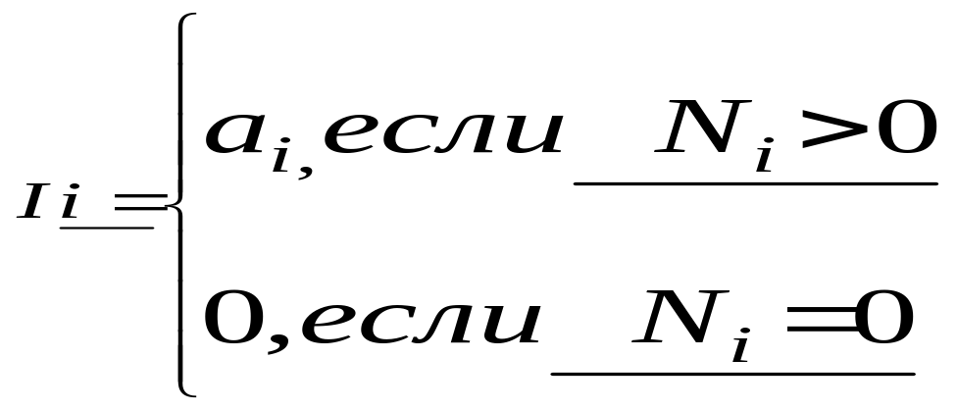
При сборке и анализе данных об ошибках программы следует придерживаться следующих правил:
Если N- общее число, к- известное число, то
а_{i} –вероятность при тестировании ошибки i-го типа.
В этой модели вероятность а_{i} должна оцениваться на основании информации или данные предшествующего периода функционирования однотипных программных средств.

Slide 14
Ошибки программ по категориям и вероятность их появления
№ ошибки
Тип ошибки
Вероятность появления
1
Ошибка вычисления
0,09
2
Логическая ошибка
0,26
3
Ошибка ввода\вывода
0,16
4
Ошибка манипулирования данными
0,18
5
Ошибка сопряжения
0,17
6
Ошибка определения данных
0,08
7
Ошибка в базе данных
0,06

Slide 15
Аналитические модели надежности
Аналитическое моделирование включает 4 этапа:
Определение предположений, связанных с процедурой тестирования программных средств (ПС)‏
Разработка или выбор аналитической модели, базирующийся на предположениях о процедуре тестирования
Выбор параметров модели с использованием полученных данных
Применение модели- расчет количественных показателей.

Slide 16
Динамические модели
Модель Шумана.
Исходные данные для модели Шумана, которые относятся к динамическим моделям дискретного времени, собираются в процессе тестирования ПС.
Каждый интервал- стадия, на которой выполняется последовательность теста и фиксируется некоторое число ошибок.
Модель Шумана может быть использована определенным образом при организационной процедуре тестирования. Используемая модель предполагает, что тест проводится в несколько этапов.

Slide 17
Каждый этап представляет собой выполнение программы на полном комплексе разработанных тестовых данных. Выявленные ошибки регистрируются.
При завершении этапа на основе собранных данных о поведениях ПС на очередном этапе тестирования может быть использована модель Шумана для расчета количественных показателей надежности.
После этого исправляются ошибки, обнаруженные на предыдущем этапе, корректируются тестовые наборы и проводится новый этап тестирования.

Slide 18
При использовании модели Шумана предполагается, что исходное количество ошибок в программе постоянно и в процессе тестирования может уменьшаться, по мере того, как ошибки находятся и исправляются. Новые ошибки при корректировке не вносятся. Скорость обнаружения ошибок пропорциональна числу оставшихся ошибок.
Общее число машинных инструкций в рамках одного этапа тестирования постоянно.

